Slide 1
第7章 图论基础

Slide 2
7.1 图的基本概念
现实世界中许多状态都可以抽象为图，如城市的交通路线、部门关系等。图是建立和处理离散对象及其关系的一个重要工具。那么，什么是图呢？可用一句话概括，图是用点和线来刻画离散事物集合中的每对事物间以某种方式相联系的数学模型。这个定义过于抽象，不便于理解，所以我们有必要给出另外的回答。下面便是把图作为代数结构的一个定义。

Slide 3
7.1 图的基本概念
定义7.1 一个图G定义为一个三元组<V，E，φ>，记作G=<V，E，φ>。其中V是个非空有限集合，它的元素称为结点；E也是个有限集合，其元素称为边，而φ是从E到V的无（有）序偶集合上的一个映射。
由定义可知，图G中的每条边都与图中的无序或有序结点对相联系的。若边e∈E与无序结点对(v_{i}，v_{j})相联系，则φ(e)= (v_{i}，v_{j})，这时边e称为无向边，有时简称为边；

Slide 4
7.1 图的基本概念
若边e∈E与有序结点对<v_{i}，v_{j}>相联系，则φ(e)=<v_{i}，v_{j}>，此时边e称为有向边或弧，v_{i}称为弧e的始结点，v_{j}称为弧e的终结点。若结点v_{i}与v_{j}由一条边(或弧)e所联结，则称结点v_{i}和v_{j}是边(或弧)e的端结点；同时也称结点v_{i}与v_{j}是邻接结点，记作v_{i} adj v_{j}；否则为非邻接结点，记作v_{i} nadj v_{j}。关联同一个结点的两条边或弧称为邻接边或弧。而联结一个结点与它自身的一条边，称为环。环的方向是无意义的。

Slide 5
7.1 图的基本概念
如果把图G中的弧或边总看作联结两个结点，则图G可简记为G=<V，E>，其中V是非空结点集，E是联结结点的边集或弧集。
定义7.2 在图G=<V，E>中，如果每条边都是有向边，该图称为有向图；若每条边都是无向边，该图G称为无向图；如果有些边是有向边，另一些边是无向边，该图G称为混合图。

Slide 6
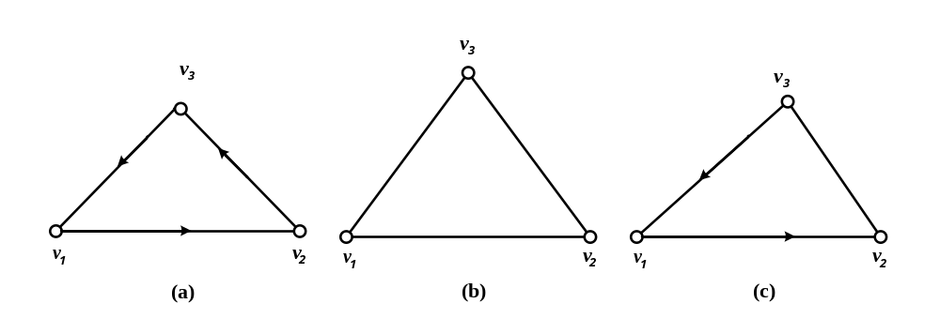
7.1 图的基本概念
例7.1 图7.1(a)、(b)、(c)分别是有向图、无向图和混合图。
图7.1

Slide 7
7.1 图的基本概念
定义7.3 在图G=<V，E>中，如果任何两结点间不多于一条边(对于有向图中，任何两结点间不多于一条同向弧)，并且任何结点无环，则图G称为简单图；若两结点间多于一条边(对于有向图中，两结点间多于一条同向弧)，则图G称为多重图，并把联结两结点之间的多条边或弧，称为平行边或弧，平行边或弧的条数称为重数。
例7.2 图7.2(a)、(b)都是多重图，而图7.1中(a)、(b)与(c)都是简单图。

Slide 8
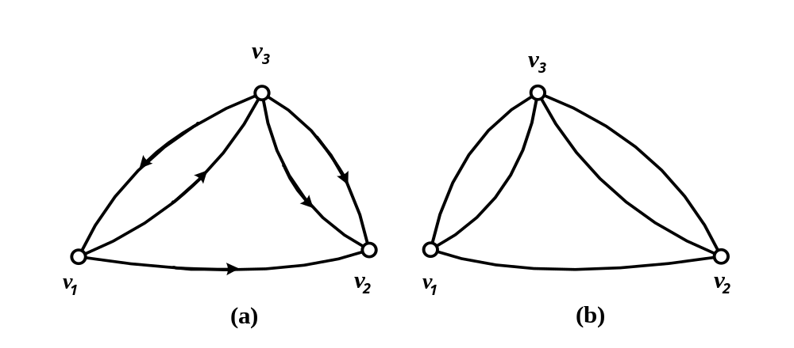
7.1 图的基本概念
图7.2
在多重图的表示法中，为简单计，用边或弧上标有的正整数来表示平行边或弧的重数。如果把重数作为分配给边或弧上的数，并把正整数推广到非正整数的情形，便得到加权图的概念。

Slide 9
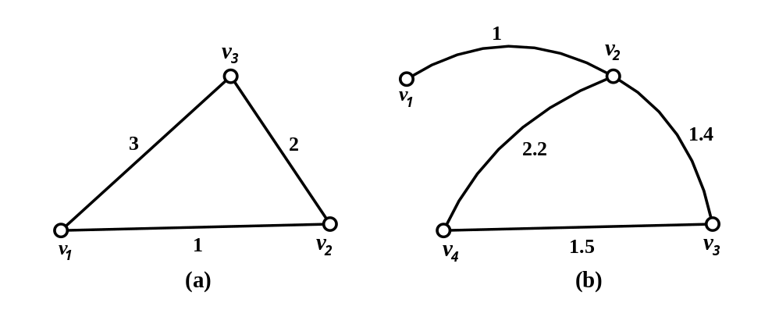
7.1 图的基本概念
定义7.4 给每条边或弧都赋予权的图G=<V，E>，称为加权图，记为G=<V，E，W>，其中W表示各边之权的集合。
例7.3 图7.3(a)和(b)均为加权图。
图7.3

Slide 10
7.1 图的基本概念
加权图在实际中有许多应用，如在输油管系统图中，权表示单位时间流经管中的石油数量；在城市街道中，权表示通行车辆密度；在航空交通图中，权表示两城市的距离等等。
定义7.5 在简单无向图G=<V，E>中，若V中的每个结点都与其余的所有结点邻接，即
(∀v_{i})(∀v_{j})(v_{i}，v_{j}∈V→(v_{i}，v_{j})∈E)
则称该图为无向完全图，记作K_{|V|}。若|V|=n，该图记作K_{n}。

Slide 11
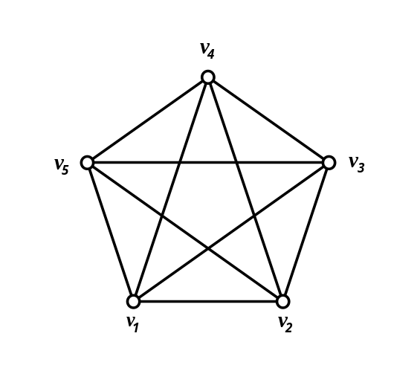
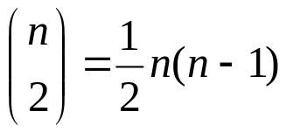

7.1 图的基本概念
例7.4 图7.4给出一个具有五个结点的无向完全图K₅。
在无向完全图G=<V，E>中，若|V|=n，则
|E|=
如果在K_{n}中，对每条边任意确定
一个方向，就称该图为n个结点
的有向完全图。显然，它的边数
也为 。 图7.4

Slide 12
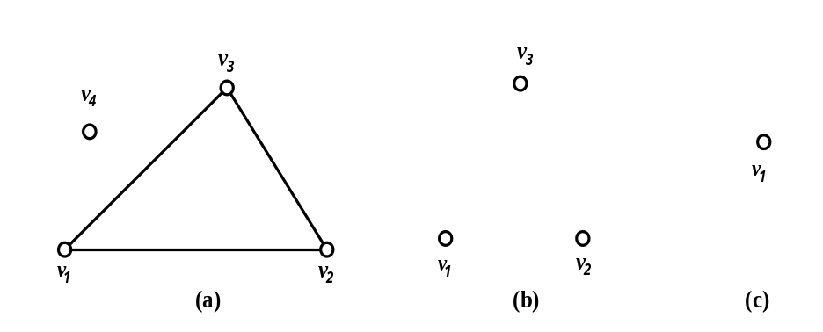
7.1 图的基本概念
在一个图中，如果一个结点不与任何其它结点邻接，则称该结点为孤立结点。仅有孤立结点的图，称为零图。显然，在零图中，边集为空集。若一个图中只含一个孤立结点，该图称为平凡图。
例7.5 图7.5(a)、(b)、(c)
分别给出具有一个孤立
结点的图，三个孤立结
点的零图和平凡图。
图7.5

Slide 13
7.1 图的基本概念
定义7.6 在有向图G=<V，E>中，对任意结点v∈V，以v为始结点的弧的条数，称为结点v的出度，记为d⁺(v)；以v为终结点的弧的条数，称为v的入度，记作d⁻(v)；结点v的出度与入度之和，称为结点的度数，记为d(v)，显然d(v)=d⁺(v)+d⁻(v)。
对于无向图G=<V，E>，结点v∈V的度数等于联结它的边数，也记为d(v)。若v点有环，规定该点的度数因环而增加2。

Slide 14
7.1 图的基本概念
显然，孤立结点的度数为零。
此外，对于无向图G=<V，E>，记：
 Δ(G)或Δ=max{d(v)|v∈V}
δ(G)或δ=min{d(v)|v∈V}
它们分别称为图G的最大度和最小度。例如，在图7.2(b)中，Δ=4，δ=3。
关于无向图中的结点的度，欧拉给出一个定理，这是图论中的第一个定理。

Slide 15
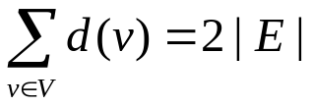
7.1 图的基本概念
定理7.1 给定无向图G=<V，E>，结点的度数总和等于边数的两倍，即 。
证明：因为每条边必关联两个结点，而一条边给于关联的每个结点的度数为1。因此在一个图中，结点度数的总和等于边数的两倍。
通常，把度数为奇数的结点称为奇度结点，把度数为偶数的结点称为偶度结点。
利用定理7.1不难证明下面定理：

Slide 16
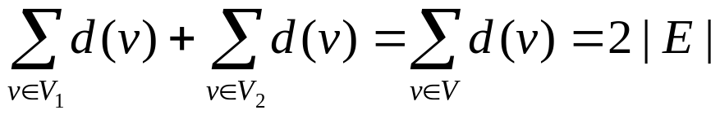
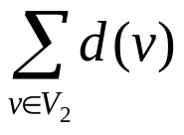
7.1 图的基本概念
定理7.2 在任何无向图中，奇度结点的数目为偶数。
证明：设V₁和V₂分别是G中奇数度数的结点和偶数度数的结点集，则由定理7.1，有
由于 是偶数之和，必为偶数，而 是偶数，故得 是偶数，即|V₁|是偶数。

Slide 17
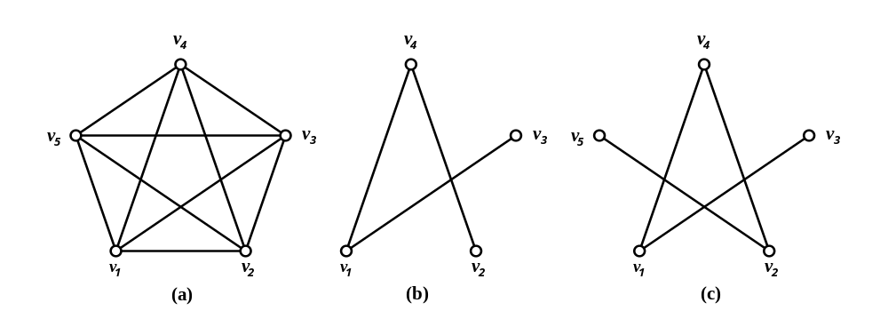
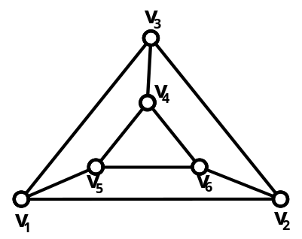
7.1 图的基本概念
定义7.7 在无向图G=<V，E>中，如果每个结点的度是k，即(∀v)(v∈V→d(v)=k)，则图G称为k度正则图。
显然，对于k度正则图G，Δ(G)=δ(G)=k。
例7.6 图7.6给出一个三度正则图。
图7.6 图7.7

Slide 18
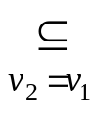
7.1 图的基本概念
定义7.8 给定无向图G₁=<V₁，E₁>和G₂=<V₂，E₂>，于是
(1) 如果V₂⊆V₁和E₂⊆E₁，则称G₂为G₁的子图，记为G₂⊆G₁。
(2) 如果V₂⊆V₁，E₂⊆E₁且E₂≠E₁，则称G₂为G₁的真子图，记为G₂⊂G₁。
(3) 如果V₂=V₁，E₂⊆E₁，则称G₂为G₁的生成子图，记为G₂ G₁。
例7.7 图7.7中，(b)是(a)的真子图，(c)是(a)的生成子图。

Slide 19
7.1 图的基本概念
对于图G=<V，E>，显然图<V，E>和图<V，∅>分别是图G的生成子图，并称它们为平凡生成子图。
定义7.9 设图G₂=<V₂，E₂>是图G₁=<V₁，E₁>的子图。若对任意结点u和v，如果[u，v]∈E₁，有[u，v]∈E₂，则G₂由V₂惟一地确定，并称G₂是结点集合V₂的诱导子图，记作<V₂>或G[V₂]；如果G₂无孤立结点，且由E₂所惟一确定，则称G₂是边集E₂的诱导子图，记为<E₂>或G[E₂]。

Slide 20
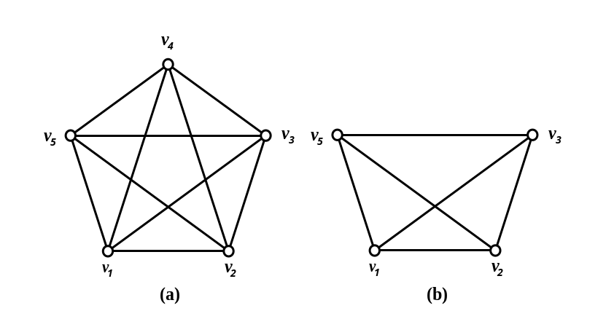
7.1 图的基本概念
例7.8 图7.8中(b)即是结点集{v1，v2，v3，v5}的诱导子图，又是边集{[v₁，v₃]，[v₂，v₅ ] ， [ v₃，v₅]，[v₁，v₅]，[v₁，v₂]，[v₂，v₃]}的诱导子图。
定义7.10 设图G₁=<V₁，E₁>
和图G₂=<V₂，E₂>是图
G=<V，E>的子图。如果
E₂=E-E₁且G₂=<E₂>，则称
图G₂是相对于图G的子图
G₁的补图。 图7.8

Slide 21
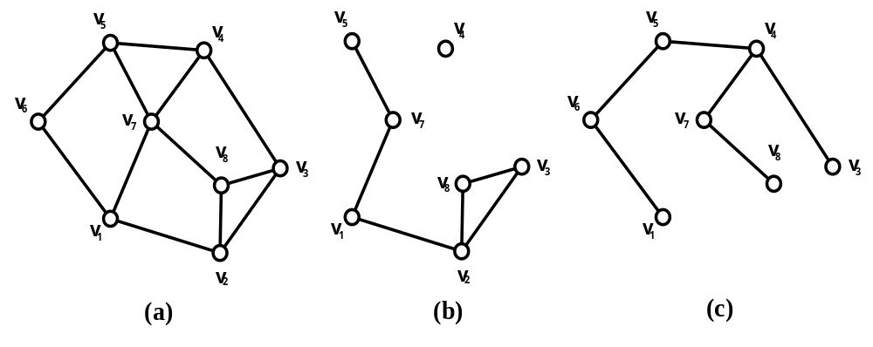
7.1 图的基本概念
例7.9 图7.9中给出(b)是(a)的子图，(c)是相对于(a)的(b)的补图。
图7.9

Slide 22

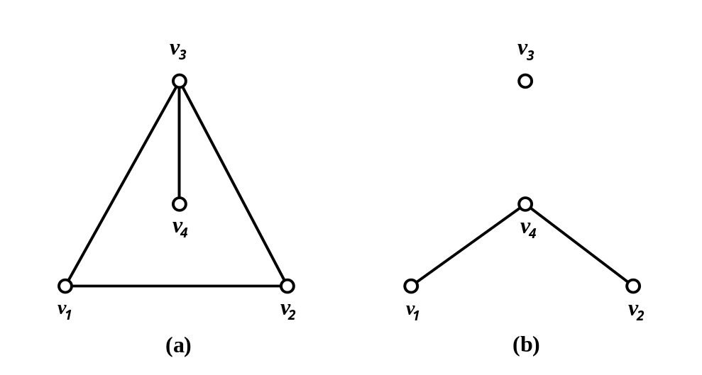
7.1 图的基本概念
定义7.11 给定图G=<V，E>，若存在图G₁=<V，E₁>，并且E₁∩E=∅和图<V，E₁∪E>是完全图，则G₁称为相对于完全图的G的补图，简称G₁是G的补图，并记为G₁= 。
显然，G与 互为补图。
例7.10 图7.10给出(b)是
(a)的补图。
图7.10

Slide 23
7.1 图的基本概念
在图的定义中，应该强调的是结点集和边集以及边与结点的关联关系，既没有涉及到联结两个结点的边的长度、形状和位置，也没有给结点的位置规定任何次序，因此对于给定的两个图，在它们的图形表示中，即用小圆圈表示结点和用直线或曲线表示联结两个结点的边的图解中，看起来很不一样，但实际上却是表示同一个图。例如，图7.11(a)中两个图和(b)中的两个图便是如此。因而，导入两图的同构概念便是十分必要的了。

Slide 24
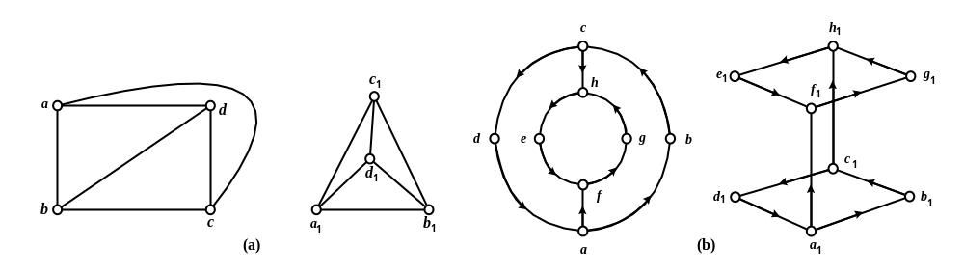
7.1 图的基本概念
图7.11
定义7.12 给定无向图(或有向图)G₁=<V₁，E₁>和G₂=<V₂，E₂>。若存在双射f∈ ，使得对任意v，u∈V₁，有[u，v]∈E₁⇔[f(u)，f(v)]∈E₂(或<u，v>∈E₁<f(u)，f(v)>∈E₂)则称G₁同构于G₂，记为G₁≌G₂。

Slide 25
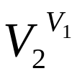
7.1 图的基本概念
显然，两图的同构是相互的，即G₁同构于G₂，G₂同构于G₁。
由同构的定义可知，不仅结点之间要具有一一对应关系，而且要求这种对应关系保持结点间的邻接关系。对于有向图的同构还要保持边的方向。
例7.11 试证图7.12中的两个有向图G₁=<V₁，F>和G₂=<V₂，E₂>是同构的。
证明：存在双射f∈ ，f(a)=v₁，f(b)=v₂，f(c)=v₃，f(d)=v₄，且有：<a，b>，<b，c>，<c，d>，<d，a>分别与<v₁，v₂>，<v₂，v₃>，<v₃，v₄>，<v₄，v₁>一一对应。所以图G₁和G₂是同构的。

Slide 26
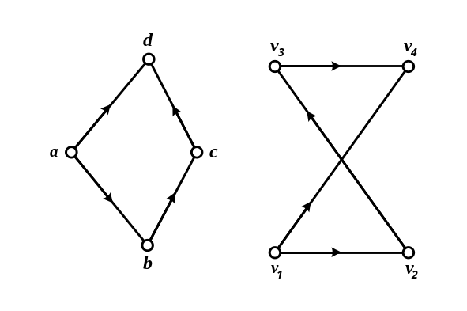
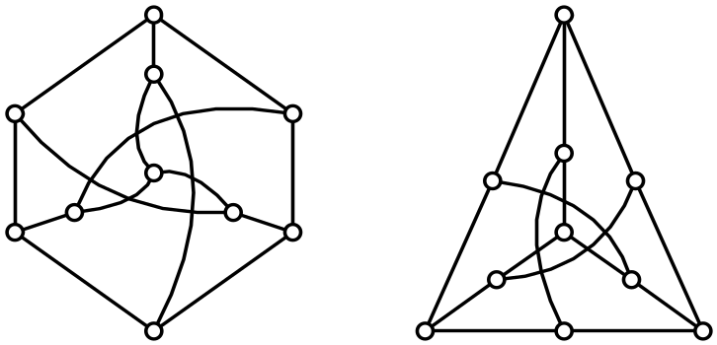
7.1 图的基本概念
图7.12 图7.13
一般说来，证明两个图是同构的并非是轻而易举的，往往需要花些气力。请读者证明图7.13中两个图是同构的。

Slide 27
7.1 图的基本概念
根据图的同构定义，可以给出两个图同构的必要条件如下:
(1) 结点数目相等；
(2) 边数相等；
(3) 度数相同的结点数目相等。
但这仅仅是必要条件而不是充分条件。例如图7.14中(a)与(b)满足上述三个条件，然而并不同构。

Slide 28
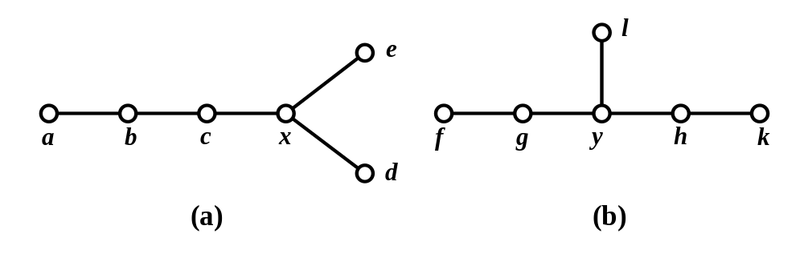
7.1 图的基本概念
因为在(a)中度数为3的结点x与两个度数为1的结点邻接，而(b)中度数为3的结点y仅与一个度数为1的结点邻接。
图7.14
寻找一种简单有效的方法来判定图的同构，至今仍是图论中悬而未决的重要课题。

Slide 29
7.2 路与回路
在无向图(或有向图)的研究中，常常考虑从一个结点出发，沿着一些边(或弧)连续移动而达到另一个指定结点，这种依次由结点和边(或弧)组成的序列，便形成了链(或路)的概念。
定义7.13 给定无向图(或有向图)G=<V，E>。令v₀，v₁，…，v_{m}∈V，边(或弧)e₁，e₂，…，e_{m}∈E，其中v_{i-1}，v_{i}是e_{i}的结点，交替序列v₀e₁v₁e₂v₂…e_{m}v_{m}称为连接v₀到v_{m}的链(或路)。v₀和v_{m}分别称为链(或路)的始结点和终结点，而边(或弧)的数目称为链(或路)的长度。若v₀=v_{m}时，该链(或路)称为圈(或回路)。

Slide 30
7.2 路与回路
定义7.14 在一条链(或路)中，若出现的边(或弧)都是不相同的，称该链(或路)为简单链(或简单路)；若出现的结点都是不相同的，称该链(或路)为基本链(或基本路)。
显然，每条基本链(或基本路)必定是简单链(或简单路)。
定义7.15 在一圈(或回路)中，若出现的每条边(或弧)恰好一次，称该圈(或回路)为简单圈(或简单回路)；若出现的每个结点恰好一次，称该圈(或回路)为基本圈(或基本回路)。

Slide 31
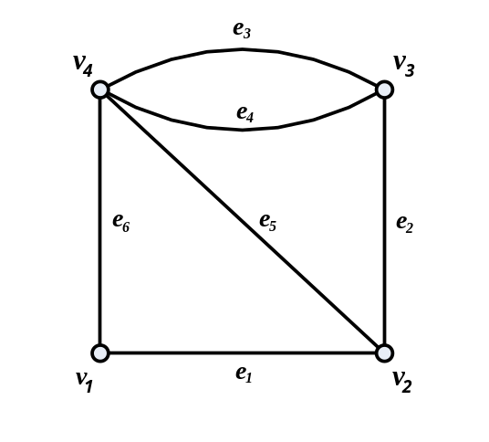
7.2 路与回路
可以看出，对于简单图来说，链(或路)和圈(或回路)能够仅用结点序列表示。
例7.12 对于图7.15试给出由v₁到v₃
长度为3的一条简单链以及由v₁到
v₄长度为4的基本圈。
解：所求的简单链为v₁e₁v₂e₆v₄e₅v₃；
所求的基本圈为v₁e₁v₂e₂v₃e₄v₄e₇v₁。 图7.15
定理7.3 在一个图中，若从结点v_{i}到结点v_{j}存在一条链(或路)，则必有一条从v_{i}到v_{j}的基本链(或基本路)。

Slide 32
7.2 路与回路
证明：如果从v_{i}到v_{j}的给定的链（或路）本身就是基本链（或路），定理显然成立；如果从v_{i}到v_{j}的链（或路）不是基本链（或路），则至少有一个结点，比如v_{k}，它在该链（或路）中反复出现，即经过v_{k}有一个圈（或回路）γ，于是，便可从该链（或路）去掉γ中的所有出现的边（或弧）。对于给定链（或路）中其余结点的圈（或回路）亦仿此处理，最终得到的就是一条基本链（或基本路）。

Slide 33
7.2 路与回路
定理7.4 在一个具有n个结点的图中，则
(1) 任何基本链(或路)的长度均不大于n-1。
(2) 任何基本圈(或回路)的长度均不大于n。
证明：(1) 根据基本链(或路)的定义可知，出现在链(或路)中的结点都是不相同的。于是，在长度为l的任何基本链(或路)中的不同的结点数目是l＋1，又因为图中仅有n个结点，故l＋1≤n，即l≤n-1。
(2) 因长度为l的任何基本圈(或回路)有l个不同结点，而图中共有n个结点，因此，l≤n。

Slide 34
7.2 路与回路
定义7.16 在一个图中，若从v_{i}到v_{j}存在任何一条链(或路)，则称从v_{i}到v_{j}是可达的，或简称v_{i}可达v_{j}。
为完全起见，规定每个结点到其自身是可达的。
对于无向图G来说，不难证明结点间的可达性是结点集合上的等价关系。因此它将结点集合给出一个划分，并且划分中的每个元素形成一个诱导子图；两结点之间是可达的当且仅当它们属于同一个子图，称这种子图为图G的连通分图，图G的连通分图的个数，记为ω(G)。

Slide 35
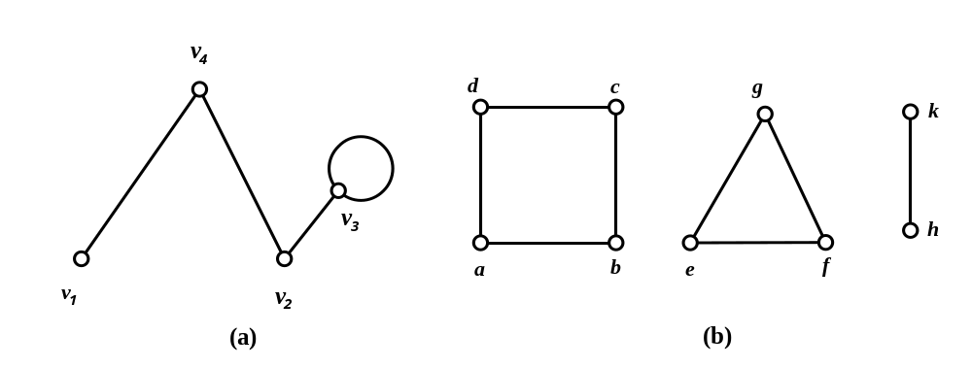
7.2 路与回路
定义7.17 若图G只有一个连通分图，则称G是连通图；否则，称图G为非连通图或分离图。
例7.13 图7.16中(a)是连通图，(b)是有三个连通分图的分离图。
图7.16

Slide 36
7.2 路与回路
在图的研究中，常常需要考虑删去结点、结点集、边和边集(或弧集)以及边收缩和加入新边等问题。所谓从图G=<V，E>中删去结点集S是指作V-S以及从E中删去S中的全部结点相联结的边而得到的子图，记作G-S；特别当S={v}时，简记为G- v；所谓从图G=<V，E>中删去边集(或弧集)T是指作E-T，且T中的全部边所关联的结点仍在V中而得到的子图，记为G-T，特别当T={e}时，简记作G-e。

Slide 37
7.2 路与回路
边e = (u，v)的收缩，记为G○e，是指从图G中把e删除，再令其两个结点重合为一个结点，使其与e的两结点所关联的边相关联。
若u，v∈V，而u和v可能相邻，也可能不相邻，在u和v之间加一条边(u，v)称为加入新边，记为G+(u，v)，或G∪(u，v)。
定义7.18 给定连通无向图G=<V，E>，S⊆V。若ω(G-S)＞ω(G)，但对任意T⊂S，均有ω(G-T)=ω(G)，则称S是G的一个分离结点集。若图G的分离结点集S={v}，则称v是G的割点。

Slide 38
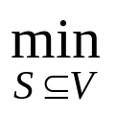
7.2 路与回路
类似地可定义图G的分离边集T；若图G的分离边集T={e}，则称e是G的割边或桥。
例7.14 在图7.17中，v₂和v₄是割点；[v₂，v₄]，[v₁，v₂]和[v₄，v₆]等都是割边。
对于连通的非平凡图G，称γ(G)= {|S|｜S是G的分离结点集}为图G的结点连通度，它表明产生不连通图而需要删去结点的最少数目。于是，对于分离图G，γ(G)=0；对于存在割点的连通图G，γ(G)=1。

Slide 39

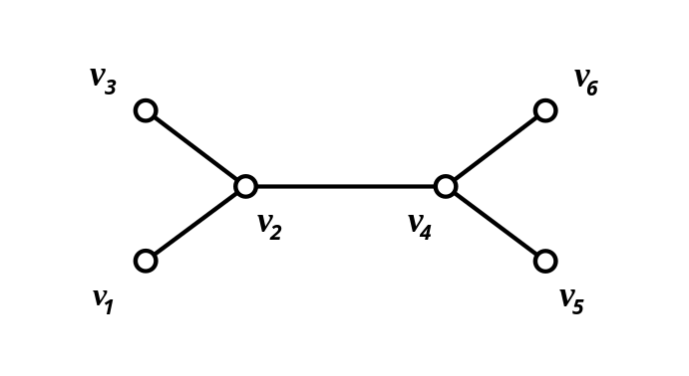
7.2 路与回路
类似地定义边连通度λ(G)= {|T|｜T是G的分离边集}，它表明产生不连通图而需要删去边的最少数目。可见，对于分离图G，λ(G)=0；对于图K₁，λ(K₁)=0；对于存在割边的连通图G，λ(G)=1对于完全图K_{n}，λ(K_{n})=n-1。
图7.17

Slide 40
7.2 路与回路
下面是由惠特尼(H.Whitney)于1932年得到的关于结点连通度、边连通度和最小度的不等式联系的定理：
定理7.5 对于任何一个无向图G，有γ(G)≤λ(G)≤δ(G)。
证明：若G不连通，则γ(G)=λ(G)=0，故上式成立。
若G连通，
1）证明λ(G)≤δ(G)
如果G是平凡图，则λ(G)=0≤δ(G)，若G是非平凡图，则因每一结点的所有关联边必含一个边割集，故λ(G)≤δ(G)。

Slide 41
7.2 路与回路
2）γ(G)≤λ(G)。
（a）设λ(G)=1，即G有一割边，显然这时γ(G)=1，上式成立。
（b）设λ(G)≥2，则必可删去某λ(G)条边，使G不连通，而删去其中λ(G)-1条边，它仍然是连通的，且有一割边e=（u，v）。对λ(G)-1条边中的每一条边都选取一个不同于u，v的结点，把这些结点删去则必至少删去λ(G)-1条边。若这样产生的图是不连通的，则γ(G)≤λ(G) -1<λ(G)；若这样产生的图是连通的，则e仍是割边，此时再删去u或v，就必产生一个不连通图，故γ(G)≤λ(G)。

Slide 42
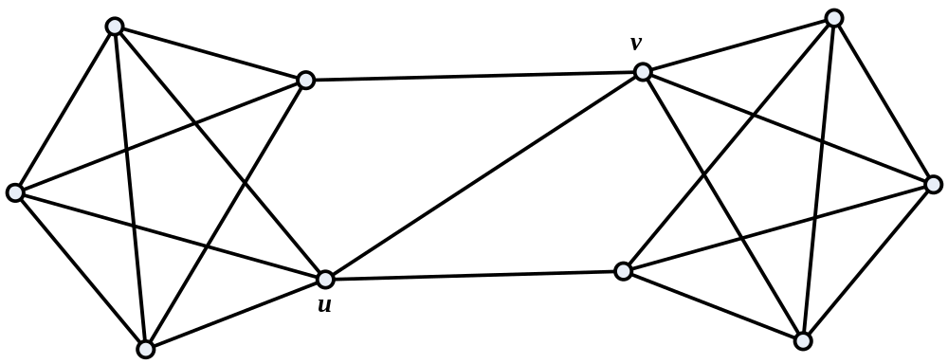
7.2 路与回路
由1）和2）得γ(G) ≤λ(G) ≤δ(G)。
这个定理的证明可用图7.18来予以说明。这里，γ(G)＝2，λ(G)＝3，δ(G)＝4。
图7.18

Slide 43
7.2 路与回路
定理7.6 一个连通无向图G中的结点v是割点的充分必要条件是存在两个结点u和w，使得连接u和w的每条链都经过v。
证明：若结点v是连通图G=<V，E>的一个割点，设删去v得到子图G'，则G'至少包含两个连通分支。设其为G₁=<V₁，E₁>和G₂=<V₂，E₂>，任取u∈V₁，w∈V₂，因为G是连通的，故在G中必有一条连接u和w的链C，但u和w在G'中属于两个不同的连通分支，故u和w必不连通，因此C必须通过v，故u和w之间的任意一条链都通过v。

Slide 44
7.2 路与回路
反之，若连接图G中某两个结点的每一条链都通过v，删去v得到子图G'，在G'中这两个结点必然不连通，故v是图G的割点。
定理7.7 一个连通无向图G中的边e是割边的充分必要条件是存在两个结点u和w，使得联结u与w的每条链都经过e。
证明 可仿定理7.6证明。
下面再给出一个判定一条边是割边的充要条件。

Slide 45
7.2 路与回路
定理7.8 连通无向图G中的一条边e是割边的充分必要条件是e不包含在图的任何基本圈中。
证明：必要性：令e是连通图的割边，于是ω(G-e)>ω(G)。因此在G中必存在两个结点u和v，它们在G中是连通的但在G-e中则不是。所以一定存在以u为始结点，v为终结点的某条链Г在G中通过e。故可令x和y是e的两个邻接结点，且x在Г中位于y前。在G-e中，由Г的一节段连接着u和x，由Г的另一节段连接着y和v。假设e是位于基本圈C中，那么在G-e中，结点x与y由链C-e所连通。

Slide 46
7.2 路与回路
换言之，在x和y之间存在一条链C-e，于是，u和v在G-e中也是连通的，这是矛盾的。
充分性：令e不包含在G的任何基本圈中，则e必是G的割边。假设e=[x，y]不为G中的割边。于是ω(G-e)=ω(G)。由于图G是连通的，故x和y位于G的同个分图中，而且x和y也在G-e的同个分图中。所以，在G-e中也存在一条以x为始结点，y为终结点的基本链Г'。这样e便处于G的某个基本圈Г'+e中，矛盾。

Slide 47
7.2 路与回路
对于有向图而言，结点间的可达性不再是等价关系，它仅仅是自反的和传递的。一般说来，不是对称的。因此，有向图的连通概念较之无向图要复杂得多。
对于给定的有向图G，要略去G中每条边的方向便得到一个无向图G₁，称G₁是G的基础图。
定义7.19 在简单有向图G中，若G中任何两个结点间都是可达的，则称G是强连通的；若任何两个结点间至少是从一个结点可达另一个结点，则称G是单向连通的；若有向图G不是单向连通的，但其基础图是连通的，则称G是弱连通的。

Slide 48
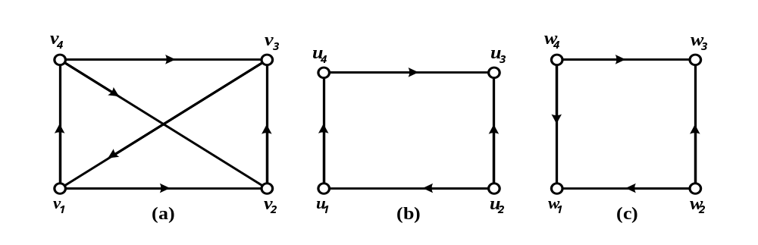
7.2 路与回路
例7.15 图7.19中(a)、(b)和(c)分别是强连通图、单向连通图和弱连通图。
图7.19
从上面定义可知，若图G是强连通的，则它必是单向连通的，但反之未必真；若图G是单向连通的，则它必是弱连通的，反之不真。

Slide 49
7.2 路与回路
定理7.9 有向图G是强连通的充分必要条件是G中有一回路，它至少通过每个结点一次。
证明：充分性：如果G中有一个回路，它至少包含每个结点一次，则G中任两个结点都是相互可达的，故G是强连通图。
必要性：如果有向图G是强连通的，则任两个结点都是相互可达。故必可作一回路经过图中所有各点。若不然则必有一回路不包含某一结点v，并且v与回路上的各结点就不是相互可达，与强连通条件矛盾。

Slide 50
7.2 路与回路
令G是简单有向图，对于某种性质而言，若G中再没有其它包含子图G₁的真子图具有这种性质，则称G₁是G的关于该性质的极大子图。
定义7.20 在简单有向图中，具有强连通性质的极大子图，称为强分图；具有单向连通性质的极大子图，称为单向分图；具有弱连通性质的极大子图，称为弱分图。

Slide 51
7.2 路与回路
例7.16 图7.20中，由结点集合{v₁，v₂，v₃}，{v₄}，{v₅}，{v₆}和{v₇}形成的诱导子图都是强分图；由结点集合{v₁，v₂，v₃，v₄，v₅}，{v₇，v₄，v₅}和{v₆，v₅}所成的诱导子图都是单向分图；由结点集合{v₁，v₂，v₃，v₄，v₅，v₆，v₇}形成的诱导子图是弱分图。
定理7.10 简单有向图中的任一个结点恰位于一个强分图中。

Slide 52
7.2 路与回路
证明：由强分图的定义可知，每个结点位于一个强分图中。下面再证，它恰位于一个强分图中。用反证法，假设有结点v位于两个强分图G₁和G₂中，则由强分图定义可知，G₁中每个结点与v相互可达，v与G₂中每个结点也可达，故G₁中任何一个结点与G₂中任何一个结点通过结点v能够相互可达，这与G₁和G₂是两个强分图矛盾。因此，G中每个结点恰位于一个强分图中。

Slide 53
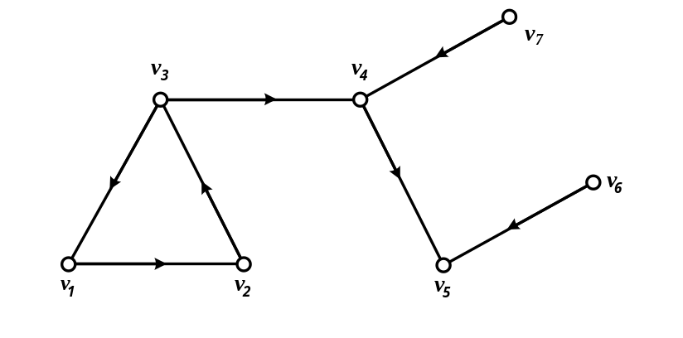
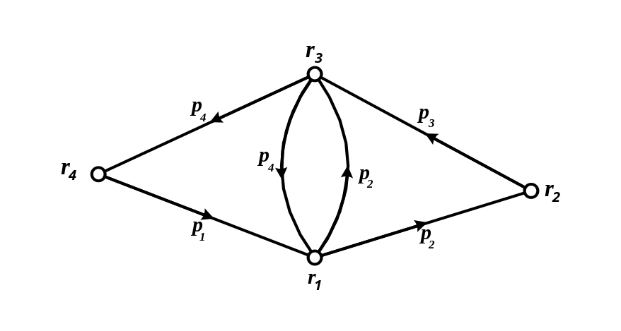
7.2 路与回路
注意，有向图中的任意一弧未必恰位于一个强分图中。例如，在图7.20中，弧<v₁，v₂>位于结点集合{v₁，v₂，v₃}的诱导子图中，但弧<v₃，v₄>不位于任何强分图之中。
图7.20 图7.21

Slide 54
7.2 路与回路
类似地可以证明下面两个定理：
定理7.11 简单有向图中的每个结点和每条弧至少位于一个单向分图中。
定理7.12 简单有向图中的每个结点和每条弧恰位于一个弱分图中。
如果结点u可达结点v，它们之间可能存在不止一条链(或路)。在所有这些链(或路)中，最短链(或路)的长度称为结点u和v之间的距离或短程线或测地线，记作d<u，v>。

Slide 55
7.2 路与回路
距离满足下列性质：
d<u，v>≥0
d<u，u>=0
d<u，v>+d<v，w>≥d<u，w>
如果u不可达v，则d<u，v>=+∞。
此外，要注意，即使u与v相互可达，d<u，v>未必等于d<v，u>。
下面给出简单有向图的一个应用——资源分配图。

Slide 56
7.2 路与回路
在多道程序的计算机系统中，可以同时执行多个程序。实际上，程序共享计算机系统中的资源，如磁带机、磁盘设备、CPU、主存贮器和编译程序等。操作系统对这些资源负责分配给各个程序。当一个程序要求使用某种资源，它要发出请求，操作系统必须保证这一请求得到满足。
对资源的请求可能发生冲突。如程序A控制着资源r₁，请求资源r₂；但程序B控制着资源r₂，请求资源r₁。这种情况称为处于死锁状态。然而冲突的请求必须解决，资源分配图有助发现和纠正死锁。

Slide 57
7.2 路与回路
假设某一程序对一些资源的请求，在该程序运行完之前必须都得到满足。在请求的时间里，被请求的资源是不能利用的，程序控制着可利用的资源，但对不可利用的资源则必须等待。
令P_{t} = {p₁，p₂，…，p_{m}}表示计算机系统在时间t的程序集合，Q_{t} ⊆ P_{t}是运行的程序集合，或者说在时刻t至少分配一部分所请求的资源的程序集合。R_{t} = {r₁，r₂，…，r_{n}}是系统在时刻t的资源集合。资源分配图G_{t} = <R_{t}，E>是有向图，它表示了时间t系统中资源分配状态。

Slide 58
7.2 路与回路
把每个资源r_{i}看作图中一个结点，其中i=1，2，…，n。<r_{i}，r_{j}>表示有向边，<r_{i}，r_{j}>∈E当且仅当程序p_{k}∈Q_{t}已分配到资源r_{i}且等待资源r_{j}。
例如，令R_{t}={r₁，r₂，r₃，r₄}，Q_{t}={p₁，p₂，p₃，p₄}。资源分配状态是：
p₁占用资源r₄且请求资源r₁，
p₂占用资源r₁且请求资源r₂和r₃，
p₃占用资源r₂且请求资源r₃，
p₄占用资源r₃且请求资源r₁和r₄，

Slide 59
7.2 路与回路
于是，可得到资源分配图G_{t}=<R_{t}，E>如图7.21所示。
能够证明，在时刻t计算机系统处于死锁状态当且仅当资源分配图G_{t}中包含强分图。于是，对于图7.21，G_{t}是强连通的，即处于死锁状态。

Slide 60
7.3 图的矩阵表示
给定一个图G=<V，E>，使用图形表示法很容易把图的结构展现出来，而且这种表示直观明了。但这只在结点和边(或弧)的数目相当小的情况下才是可行的。显然这限制了图的利用。
在第三章中，对于给定集合A上的关系R，可用一个有向图表示，这种图形表示了集合A上元素之间的关系，关系图亦表示了集合中元素间的邻接关系。对于关系图，可用一个矩阵表示，一个矩阵也必对应于一个标定结点序号的关系图。

Slide 61
7.3 图的矩阵表示
本节提供图的另一种表示法——图的矩阵表示法。它不仅克服了图形表示法的不足，而且这种表示可以充分利用现代工具电子计算机，以达到研究图的目的。
一个简单图G=<V，E>由V中每两个结点间的邻接关系惟一地确定，这种关系可以用一个矩阵给出，而矩阵形式与图中结点的编序有密切关系，这是用矩阵表示图值得注意的一点。

Slide 62
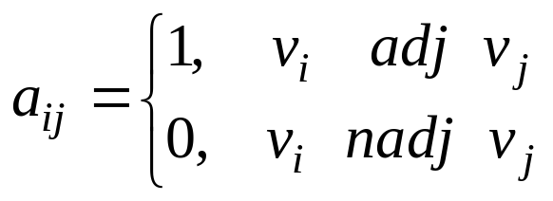
7.3 图的矩阵表示
定义7.21 给定简单图G=<V，E>，V={v₁，v₂，…，v_{n}}，V中的结点按下标由小到大编序，则n阶方阵A=(a_{ij})称为图G的邻接矩阵。其中
i，j=1，2，…，n。
有时为强调邻接矩阵依赖于图G，把图G的邻接矩阵记为A(G)。

Slide 63
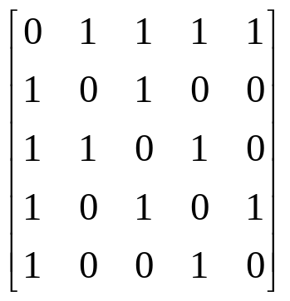
7.3 图的矩阵表示
例7.17 图G=<V，E>如图7.22(a)所示，它的邻接矩阵A为
A=
如前所述，对于图G，不管它是有向图还是无向图，其邻接矩阵都与图中结点编序有关。下面就来说明这一点。例如，若图7.22(a)中图的结点编序图7.22(b)如下给出，则它的邻接矩阵A为

Slide 64
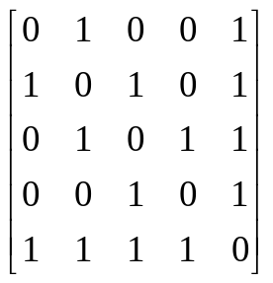
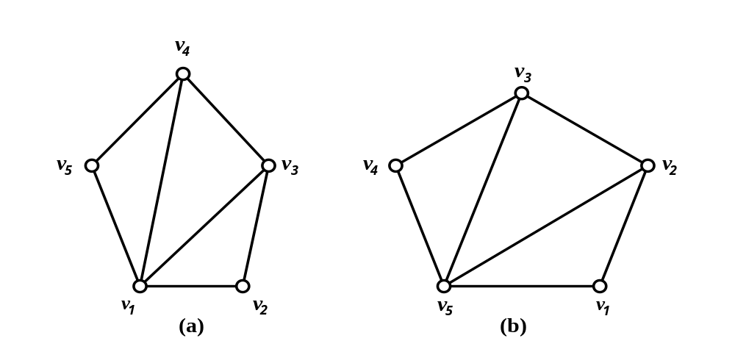
7.3 图的矩阵表示
A=
图7.22

Slide 65
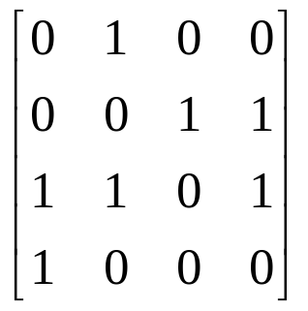
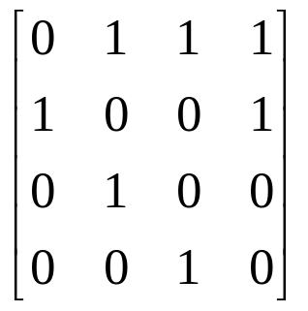
7.3 图的矩阵表示
又如简单有向图G=<V，E>如图7.23(a)所示，它的邻接矩阵A是
    A=
若图7.23中的结点重新编序图7.23（b）如下，其邻接矩阵A为
A=

Slide 66
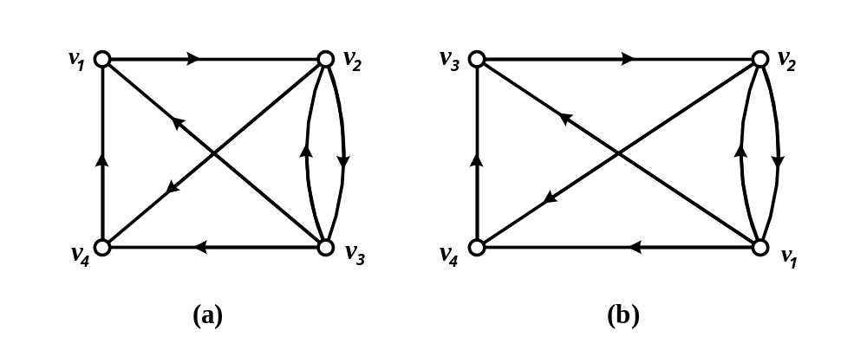
7.3 图的矩阵表示
图7.23
对于给定图G，显然不会因结点编序不同而使其结构会发生任何变化，即图的结点所有不同编序实际上仍表示同一个图。换句话说，这些结点的不同编序的图都是同构的，并且它们的邻接矩阵都是相似的。于是，

Slide 67
7.3 图的矩阵表示
G≌H ⇔ 存在置换矩阵P，使A(H)=P⁻¹A(G)P。
今后将略去这种由于V中结点编序而引起邻接矩阵的任意性。而取该图的任一个邻接矩阵作为该图的矩阵表示。
邻接矩阵可展示相应图的一些性质：
（1）若邻接矩阵的元素全为零，则其对应的图是零图；
（2）若邻接矩阵的元素除主对角线元素外全为1，则其对应的图是连通的且为简单完全图。

Slide 68
7.3 图的矩阵表示
此外，当给定的简单图是无向图时，邻接矩阵是对称矩阵；反之，若给定任何对称矩阵A，显然可以惟一地作出以A为其邻接矩阵的简单图G。于是，所有n个结点的不同编序的简单图的集合与所有n阶对称矩阵的集合可建立一一对应。
当给定的图是简单有向图时，其邻接矩阵并非一定是对称矩阵，但所有n个结点的不同编序的简单图的集合与所有n阶邻接矩阵的集合亦可建立一一对应。

Slide 69
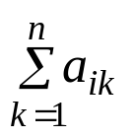
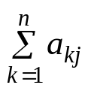
7.3 图的矩阵表示
不仅如此，通过对称矩阵元素的一些计算还可以得到对应图的某些数量的特征。
在给定简单有向图的邻接矩阵中，第i行元素是由结点v_{i}出发的弧所确定，故第i行中值为1的元素数目等于结点v_{i}的出度。同理，第j列中值为1的元素数目等于结点v_{j}的入度。即
d⁺(v_{i})= 和d⁻(v_{j})=
由给定简单图G的邻接矩阵A可计算出矩阵A的l次幂，即A^{l}。其第i行第j列上的元素 便是G中从第i个结点v_{i}到第j个结点v_{j}长度为l的链(或路)的数目。为说明此事实，给出下面定理。

Slide 70
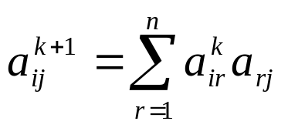
7.3 图的矩阵表示
定理7.13 设A为简单图G的邻接矩阵，则A^{l}中的i行j列元素a^{l}_{ij}等于G中联结v_{i}到v_{j}的长度为l的链(或路)的数目。
证明：对l用数学归纳法
当l=1时，结论显然成立。
设l=k时结论成立，考察l=k+1的情形。由于
A^{k+1}= A^{k}•A
即有 （7.1）

Slide 71
7.3 图的矩阵表示
根据归纳假设和邻接矩阵的定义可知， 是联结v_{i}到v_{r}长度为k的链(或路)的数目， 是联结v_{r}到v_{j}长度为1的链(或路)的数目（实际上这是从v_{r}到v_{j}的一条边（或弧））。因此，（7.1）式右端的每项表示由v_{i}经过一条长度为k的链(或路)到v_{r}，再由v_{r}经过一条边（或弧）到v_{j}的总长度为k+1的链（或路）的数目。对r求和，即得 ，它是所有从v_{i}到v_{j}的长度为k+1的链(或路)的数目。故定理得证。

Slide 72
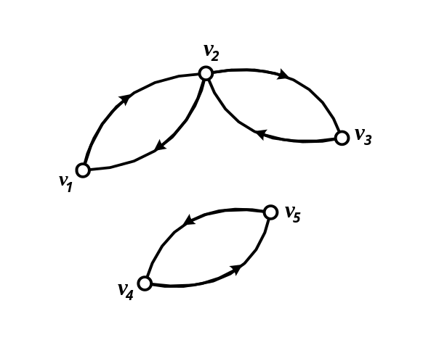
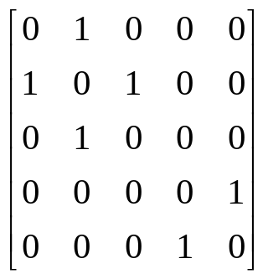
7.3 图的矩阵表示
例7.18 已知简单有向图G=<V，E>如图7.24所示，G的邻接矩阵A是
A=
试求A¹，A²，A³，A⁴，A⁵。 图7.24

Slide 73
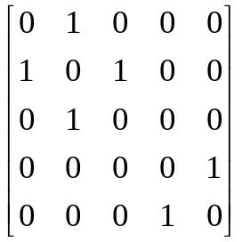
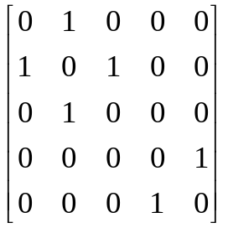
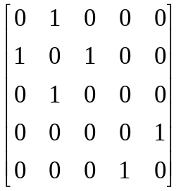
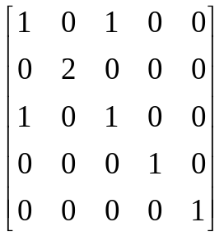
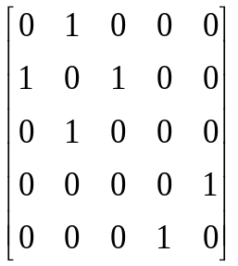
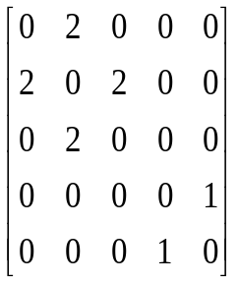
7.3 图的矩阵表示
解：
A¹=A= ，
A²= · = ，
A³= A²·A = · = ，
同理求得，

Slide 74
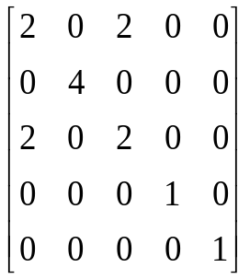
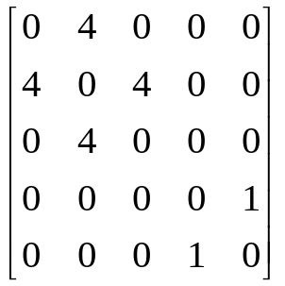
7.3 图的矩阵表示
A⁴= ， A⁵= 。
利用定理7.13，从上面计算邻接矩阵A的乘幂可知许多信息。如v₁到v₂有2条长度为3的路，v₂到v₃有2条长度为3的路，v₃到v₄没有1条长度小于5的路，v₄到v₅有1条长度为5的路，在结点v₂有2条长度为2的回路并且有4条长度为4的回路，但没有长度为3的回路，等等。

Slide 75
7.3 图的矩阵表示
在一些实际问题中，有时要判定图中结点v_{i}到结点v_{j}是否可达，或者说v_{i}到v_{j}是否存在一条链(或路)。如果要利用图G的邻接矩阵A，则应计算A²，A³，…，A^{n}，…。当发现其中某个A^{r}中 ≥1，就表明v_{i}可达v_{j}或v_{i}到v_{j}存在一条链(或路)。但这种计算繁琐量大，又不知计算A^{r}到何时为止。根据定理7.4可知，对于有n个结点的图，任何基本链(或路)的长度不大于n-1和任何基本圈(或回路)的长度不大于n。因此，只需考虑 就可以了，其中1≤r≤n。即只要计算B_{n}=A+A²+A³+…+A^{n}。

Slide 76
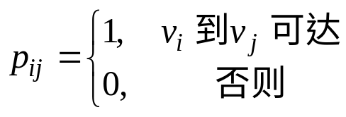
7.3 图的矩阵表示
如果关心是结点间可达性或结点间是否有链(或路)，至于结点间的链存在多少条、长度是多少无关紧要，那么便可用下面定义图的可达矩阵来表示结点间的可达性。
定义7.22 给定图G=<V，E>，将其结点按下标编序得V={v₁，v₂，…，v_{n}}。定义一个n阶方阵P=(p_{ij})，其中 ，
则称矩阵P是图G的可达矩阵。

Slide 77
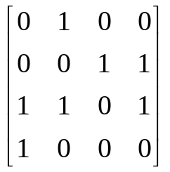
7.3 图的矩阵表示
可见，可达矩阵表明了图中任意两结点间是否至少存在一条链(或路)以及在结点处是否有圈(或回路)。
从图G的邻接矩阵A可以得到可达矩阵P，即令B_{n}=A+A²+A³+…+A^{n}，再把B_{n}中非零元素改为1而零元素不变，这种变换后的矩阵即是可达矩阵P。
例7.19 设图G的邻接矩阵A是
A=
试求G的可达矩阵P。

Slide 78





7.3 图的矩阵表示
解：因为
A²= ，A³= ，A⁴= ，
故
B₄= A+ A²+ A³+ A⁴= ，
于是
P= 。

Slide 79

7.3 图的矩阵表示
由此可知，图G中任何两结点间均为可达，并且在任意结点处都有圈（或回路）。
定义7.23 给定无环的有向图D=<V，E>，V={v₁，v₂，…，v_{m}}，E={e₁，e₂，…，e_{n}}，令
则称B=(b_{ij})_{m×n}是D的关联矩阵。

Slide 80



7.3 图的矩阵表示
例如，图7.25所示的有向图的关联矩阵B(D)。
B(D)=
图7.25
B(D)有如下性质：
① =0，j=1，2，…，n，表明矩阵中每列元素之和为0，从而矩阵所有元素之和为0。
②∑(+1)= |∑(-1)|=|E|，表明有向图中所有结点的入度和等于出度和，并且等于边数。

Slide 81
7.3 图的矩阵表示
③第i行中，∑(+1)=d⁺(v_{i})，|∑(-1)|=d⁻(v_{i})。
④平行边所对应的列相同。
类似地可定义无向图的关联矩阵，略去了，有兴趣读者请参阅有关书籍。
上述计算可达矩阵的方法还是比较复杂的，但若定义布尔矩阵运算是可以达到简化的目的。

Slide 82


7.3 图的矩阵表示
假设矩阵中的元素是属于布尔代数<B，∧，∨，ˉ，0，1>的B中元素。其中B={0，1}，则称该矩阵为布尔矩阵。显然邻接矩阵是一个布尔矩阵，同样可达矩阵也是布尔矩阵。下面定义两个布尔矩阵B与C的运算:
令B与C的布尔和、布尔积分别记为B∨C和B C，其定义为
(B∨C)_{ij}=b_{ij}∨c_{ij}
(B C)_{ij}= (b_{ik}∧c_{kj}) i，j=1，2，…，n。其中b_{ij}，c_{ij}分别B和C的i行j列元素。

Slide 83


7.3 图的矩阵表示
特别地，对于邻接矩阵A，记A⁽¹⁾=A，对任何r=2，3，…，有
 A^{(r-1)} A=A^{(r)}
要注意A^{r}与A^{(r)}的差别。A^{r}中 表明从v_{i}到v_{j}长度为r的链(或路)的数目，而A^{(r)}中 是指出了:若v_{i}到v_{j}至少存在一条链(或路)时， =1；否则， =0。
由上说明，便得到可达矩阵P为:
 P=A∨A⁽²⁾∨A⁽³⁾∨…∨A^{(n)}= A^{(k)}

Slide 84



7.3 图的矩阵表示
例7.20 令邻接矩阵A为
A=
试求A⁽²⁾，A⁽³⁾，A⁽⁴⁾和P。
解：
A⁽²⁾= A A= = ，

Slide 85



7.3 图的矩阵表示
A⁽³⁾= A⁽²⁾ A= = ，
A⁽⁴⁾= A⁽³⁾ A= = ，
P= A⁽¹⁾∨A⁽²⁾∨A⁽³⁾∨A⁽⁴⁾= 。

Slide 86

7.3 图的矩阵表示
对于简单有向图G=<V，E>，显然有E⊆V×V。因此，弧集合E可解释为V上的二元关系，而二元关系是可用矩阵表示的，通常称这种矩阵为关系矩阵，其定义如下：
设两个有限集合X={x₁，x₂，…，x_{m}}和Y={y₁，y₂，…，y_{n}}，则关系R⊆X×Y的关系矩阵M_{R}=（r_{ij}），其中
，
i=1，2，…，m；j=1，2，…，n。

Slide 87
7.3 图的矩阵表示
由定义可知，关系R与其关系矩阵M_{R}是一一对应的，即可以相互确定的。
根据集合论可知，对于域FLD(R)=V而| V | = n的关系R的传递闭包R⁺可计算如下：
 R⁺=R∪R²∪R³∪…∪R^{k} (k≤n)
于是，如果关系R₁和R₂的关系矩阵分别为A₁和A₂，则关系R₁∪R₂的关系矩阵为A₁∨A₂。用归纳法可以证明R⁺的关系矩阵是
 M_{R}⁺=M_{R}∨M_{R}²∨M_{R}³∨…∨M_{R}^{k}

Slide 88
7.3 图的矩阵表示
对于图G=<V，E>，由V中的所确定关系E，则有
 E⁺=E∪E²∪E³∪…∪E^{n}
由于图G=<V，E>的邻接矩阵A是关系E的关系矩阵，而关系复合E²=EoE，即若存在一个结点v_{k}，使得v_{i}Ev_{k}和v_{k}Ev_{j}，则必有v_{i}E²v_{j}，亦即从v_{i}到v_{j}若至少存在一条长度的链(或路)，因此关系复合E²的关系矩阵中的(i，j)元素值为1。这表明矩阵A⁽²⁾是关系E²的关系矩阵。以此类推。A^{(k)}是关系复合E^{k}的关系矩阵，k=2，3，…，n。因此
 A⁺=A∨A⁽²⁾∨A⁽³⁾∨…∨A^{(n)}

Slide 89

7.3 图的矩阵表示
亦即 A⁺=A∨A⁽²⁾∨A⁽³⁾∨…∨A^{(n)}=P
可见，关系E的传递闭包E⁺的关系矩阵A⁺与可达矩阵相同。
为了计算A⁺或P，自然可先依次求得A⁽²⁾，A⁽³⁾，…，A^{(n)}，然后再计算 A^{(k)}，其结果即为所求。这是计算A⁺或P的一种方法，还可介绍一种更有效的方法—— Warshall算法，它由邻接矩阵A，依下面给出步骤便能计算A⁺，其步骤如下:

Slide 90
7.3 图的矩阵表示
(1) P←A；
(2) k←1；
(3) i←1；
(4) 若p_{ik}=1，对j = 1，2，…，n作p_{ij}←p_{ij}∨p_{kj}；
(5) i←i+1，若i≤n则转(4)；
(6) k←k+1，若k≤n则转到(3)，否则停止。
该算法的关键的一步是(4)，它判定若p_{ik}=1，将第i行和第k行的各对应元素作布尔和或逻辑加后送到第i行中去。

Slide 91
7.3 图的矩阵表示
例7.21 令邻接矩阵A为
 A=
试用Warshall算法计算A⁺。
解：1. P←A
即得
P=


Slide 92

7.3 图的矩阵表示
2. k←1 i←1 p₁₁=0
i←2 p₂₁=0
i←3 p₃₁=1
P=
i←4 p₄₁=1
P=

Slide 93


7.3 图的矩阵表示
k←2 i←1 p₁₂=1
P=
i←2 p₂₂=0
i←3 p₃₂=1
P=

Slide 94


7.3 图的矩阵表示
i←4 p₄₂=1
P=
k←3 i←1 p₁₃=1
P=

Slide 95


7.3 图的矩阵表示
i←2 p₂₃=1
P=
i←3 p₃₃=1
P=

Slide 96
7.3 图的矩阵表示
i←4 p₄₃=1
P=
k←4 i←1 p₁₄=1
P=

Slide 97
7.3 图的矩阵表示
i←2 p₂₄=1
P=
i←3 p₃₄=1
P=

Slide 98
7.3 图的矩阵表示
i←4 p₄₄=1
P=
给定关系E₁和关系E₂，它们的关系矩阵分别为A=(a_{ij})和B=(b_{ij})，则关系交E₁∩E₂的关系矩阵记为A∧B，其定义如下:
(A∧B)_{ij}=a_{ij}∧b_{ij}

Slide 99
7.3 图的矩阵表示
于是，由可达矩阵和利用关系交的关系矩阵可求出包含图中任何指定结点的强分图。
定理7.14 给定简单有向图G中的任意结点v_{i}，若P=(p_{ij})是G的可达矩阵，P^{T}=(p_{ji})是P的转置矩阵，则P∧P^{T}的第i行元素为1的列号为下标的结点构成了包含v_{i}的强分图。

Slide 100

7.3 图的矩阵表示
证明：若v_{i}可达v_{j}有p_{ij}=1。同样，若v_{j}可达v_{i}，则p_{ji}=1。即有P_{ij}^{T} =1。因此，v_{i}互为可达v_{j}⇔(P∧P^{T})_{ij}=1，即
p_{ij}∧p_{ij}^{T} =1
这对所有的j都为真，故定理得证。
例7.22 已知简单有向图G如图7.26
所示，试求图G的强分图。
 图7.26
解：图G的邻接矩阵A是

Slide 101





7.3 图的矩阵表示
A=
利用Warshall算法可求得可达矩阵P为
P= P^{T} =
从而
P∧P^{T}= ∧ =

Slide 102
7.3 图的矩阵表示
由此可知，{v₁，v₃}的诱导子图构成强分图。又因为每个结点都恰位于一个强分图之中，故{v₂}构成了强分图。可见，{v₁，v₃}和{v₂}都是图G的强分图。
利用简单有向图的可达矩阵，能够确定某过程是否为递归的。
假设V_{Prg}={p₁，p₂，…，p_{n}}是程序Prg中的过程集合，做有向图G=<V_{Prg}，E>，其中p_{i}∈V_{Prg}，i=1，2，…，n；<p_{i}，p_{j}>∈E ⇔p_{i}调用p_{j}。如果图G中有包含p_{i}的回路，则断言p_{i}是递归的。为此，由图G的邻接矩阵A=(a_{ij})计算出关系矩阵A⁺=(a_{ij}⁺)。如果A⁺中的主对角线上的某元素a_{ij}⁺=1，则p^{i}是递归的。

Slide 103


7.3 图的矩阵表示
例如，已知程序Prg中的过程集合V_{Prg}={p₁，p₂，p₃，p₄，p₅}，其过程的调用关系可表成图7.27所示的有向图，该图的邻接矩阵A为
A=
图7.27
于是可求得A⁺:

Slide 104

7.3 图的矩阵表示
A⁺=
由此可知，p₂，p₄和p₅是递归的。
在图的矩阵表示中，除邻接矩阵、关联矩阵外，还有圈(或回路)矩阵、权矩阵等，在此就不都予涉及了，只是再给出权矩阵的概念以结束本小节。

Slide 105



7.3 图的矩阵表示
已知加权的简单图G=<V，E>，定义一个矩阵W=(w_{ij})，其中
则称W为图G的权矩阵。
例如，图7.28所示的加权的简
单有向图G，其权矩阵W为
W=
图7.28

Slide 106

习题
1. 证明在任何有向完全图中，所有结点入度的平方和等于所有结点的出度平方之和。
2. 证明简单图的最大度小于结点数。
3. 证明在简单图中，如果结点数大于等于2，那么至少有两个结点的度数是一样的。
4. 对于任何具有n个结点和m条边的简单无向图，证明： 。
5. 设G是有9个结点的无向图，每个结点的度是5或6。试证：G中至少有5个6度结点或至少有6个5度结点。

Slide 107


习题
6. 判断下图所示的（a）与（b）是否同构；（c）与（d）是否同构？
7. 设G和H是同构的简单图，证明：它们的补图 和 也是同构的。
8. 在图同构意义下，试画出具有4个结点的所有简单有向图。

Slide 108
习题
9. 设G是具有3个结点的完全图，试求：
（1）G有多少个子图？
（2）G有多少个生成子图？
（3）如果没有任何两个子图是同构的，则G的子图个数是多少？将这些构造出来。
10. 有7位客人入席，A只会讲英语；B会讲汉语；C会讲英语，意大利语及俄语；D会讲汉语及日语。E会讲意大利语及德语；F会讲法语，日语及俄语；G会讲德语和法语。问主人能否把诸位安排在一张圆桌上，使每一位客人与左右邻不用翻译便可交谈。若能安排，请给出一个方案。

Slide 109
习题
11. 有n个药箱，每两个药箱里有一种相同的药，每种药恰好在两个药箱里出现，问有多少种药？
12. 证明在任何两个或两个以上人的组内，总存在两个人在组内有相同个数的朋友。
13. 一个简单无向图若同构于它的补图，则称该图为自补图。
（1）给出一个四个结点的自补图；
（2）给出一个五个结点的自补图；
（3）一个简单无向图是自补图，其对应的完全图的边数必为偶数。

Slide 110
习题
（4）是否有三个结点和六个结点的自补图。
（5）一个自补图其结点数必是4k或4k+1。
14. 一个n阶连通图G最少有几个割点？最多有几个割点？
15. 证明：有n个结点的连通图至少具有n-1条边。
16. 若u和v是一圈上的两结点，u和v一定是基本圈上的结点吗？

Slide 111

习题
17. 给定无向图G=<V，E>如下图所示，试求：
（1）从A到D的所有基本链。
（2）从A到D的所有简单链。
（3）长度分别是最小和最
大的简单圈。
（4）长度分别是最小和最大
的基本圈。
（5）从A到D的距离。
（6）γ(G)，λ(G)，δ(G)和Δ(G)各等于多少？

Slide 112

习题
18. 给定有向图G=<V，E>如下图所示，试求：
（1）各结点的出度、入度
和度。
（2）从v₁到v₃的所有简单路
和基本路。
（3）所有简单回路和基本回路。
19. 若一个无向图有奇数长的圈，则它一定有奇数长的基本圈。

Slide 113

习题
20. 给定无向图G=<V，E>，且对任意结点v∈V，有d(v)≥2。试证：G至少有一基本圈。
21. 设G=<V，E>为有向图，若G在弱连通意义下无圈，证明G中必有入度为0的结点，且G中必有出度为0的结点。
22. 给定无向图G=<V，E>
如下图所示，试求：
（1）G的关联矩阵；
（2）G的邻接矩阵。

Slide 114

习题
23. 给定有向图G=<V，E>如下图所示，试求：
（1）G的关联矩阵；
（2）G的邻接矩阵；
（3）G的可达矩阵；
（4）从v₂到v₂的所有简单回路；
（5）从v₂到v₄的所有基本路。
24. 下图所示的六个图中，强连通，单向连通，弱连通的分别有哪些？

Slide 115


习题

Slide 116

习题
25. 已知一个无向图G的邻接矩阵为：
试问：G是否是连通的？

Slide 117



习题
26. 已知图D的邻接矩阵
， ，
求：（1）d⁺(v₃)， d⁻(v₁)，d(v₂)；
（2）从V₁到V₄长度为2的链的数目；
（3）从V₃到V₁长度为3的链的数目；
（4）过V₄长度为3的回路的数目。

